Slide 1

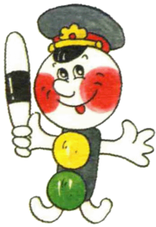
Уроки Веселого Светофора

Slide 2

ЧТО НАЗЫВАЮТ ТРАНСПОРТОМ?
Люди с давних времен верили в чудеса и сочиняли волшебные сказки. Ковер – самолет легко переносил героев по воздуху через моря и океаны.

Slide 3
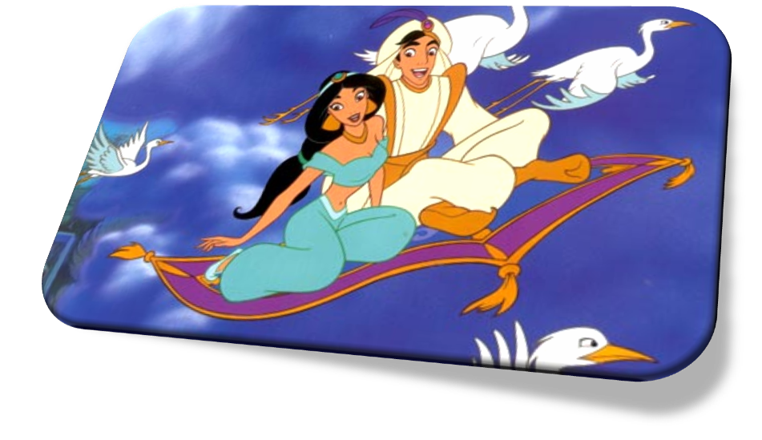
Быстро летает ковер - самолет
Словно на крыльях тебя он несет.
Можно на нем, куда хочешь, добраться.
Самое главное – крепче держаться

Slide 4

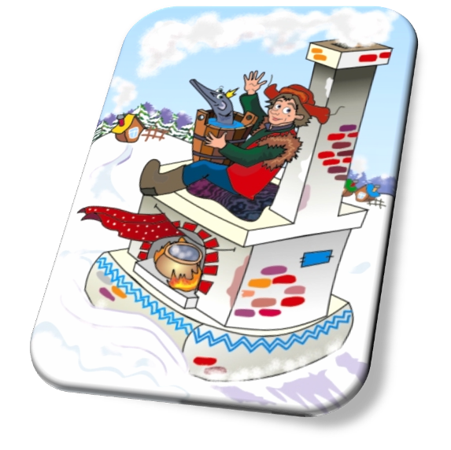
Все мы помним удивительную самоходную печку. На ней ездил к царю Емеля – дурак.
У Емели печь была
И блины она пекла.
О по щучьему веленью,
По Емелину хотенью
Вдруг сошла она с ума
И поехала сама!

Slide 5

И ковер – самолет, и емелина печка являются транспортом. Только волшебным. С его помощью герои сказок переносились из места в другое, когда они этого хотели.
Но мы поведем речь не о сказочном, а о реально существующем транспорте, который не менее интересен, чем волшебный.

Slide 6
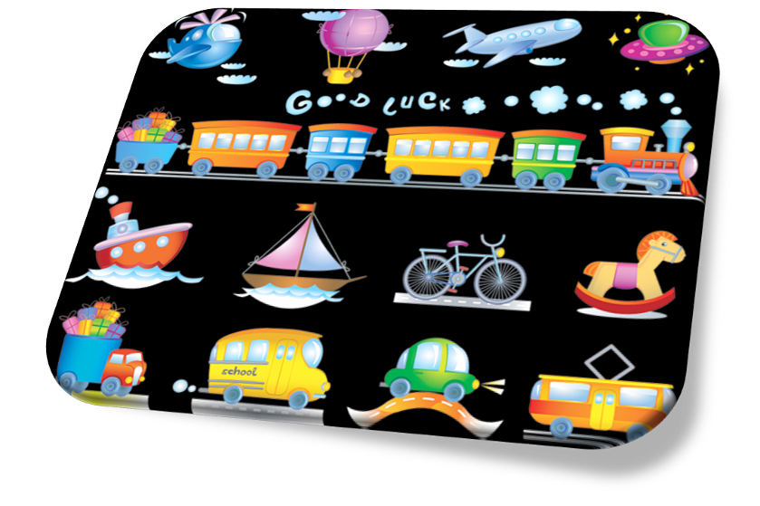
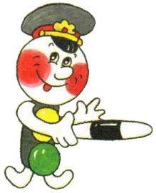
Само слово «ТРАНСПОРТ» означает - «ПЕРЕМЕЩЕНИЕ».
Поэтому ТРАНСПОРТОМ НАЗЫВАЮТ ОБЫЧНО ТО, ЧТО ПЕРЕМЕЩАЕТСЯ В ПРОСТРАНСТВЕ: ЕЗДИТ, ПЛАВАЕТ, ЛЕТАЕТ И ПРИ ЭТОМ ПЕРЕВОЗИТ ЛЮДЕЙ И ГРУЗЫ.

Slide 7

Сегодня на уроке я вам расскажу каким бывает транспорт.

Slide 8
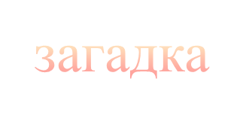
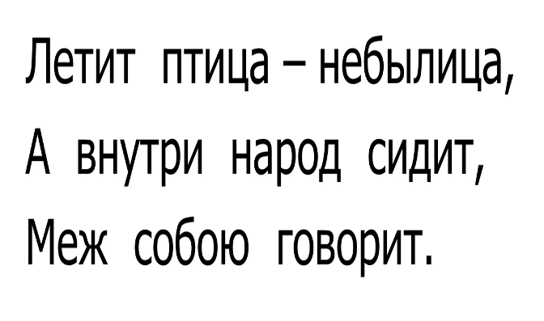

Slide 9
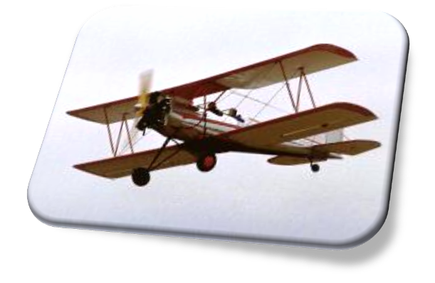
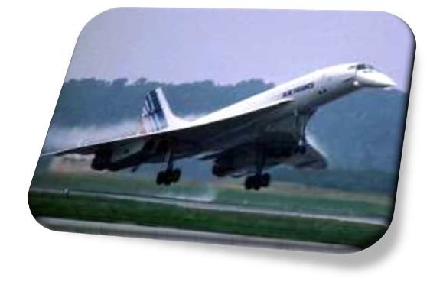
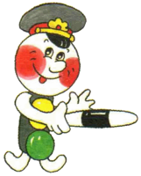
Немало времени понадобилось человеку, чтобы изобрести самолет – летательный аппарат, который способен перевозить людей и грузы в воздухе.

Slide 10
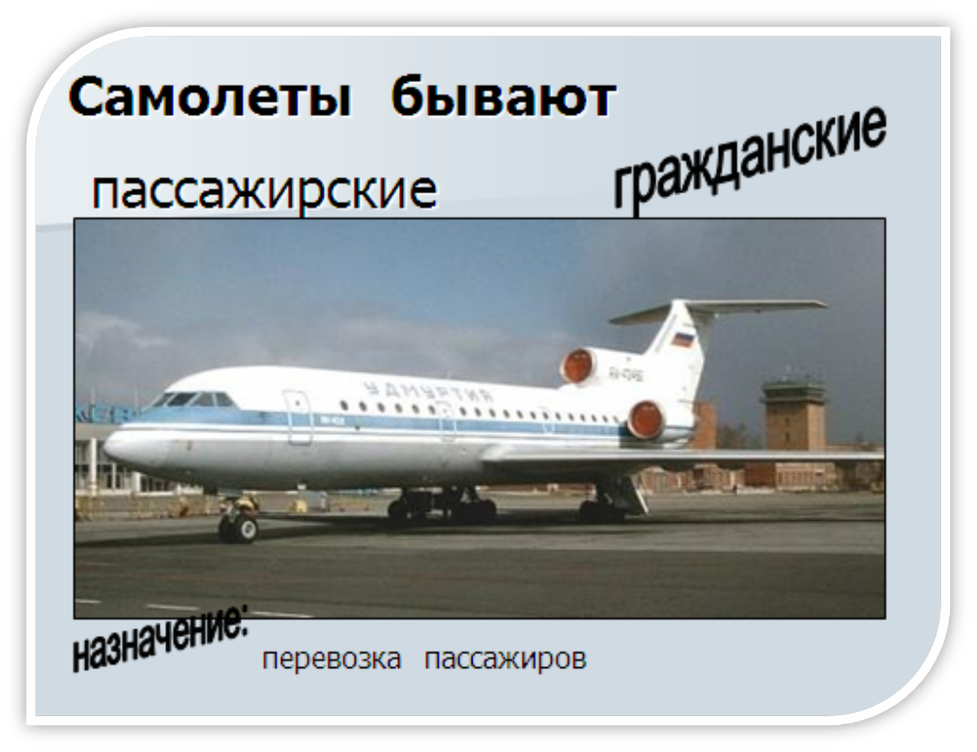


Slide 11
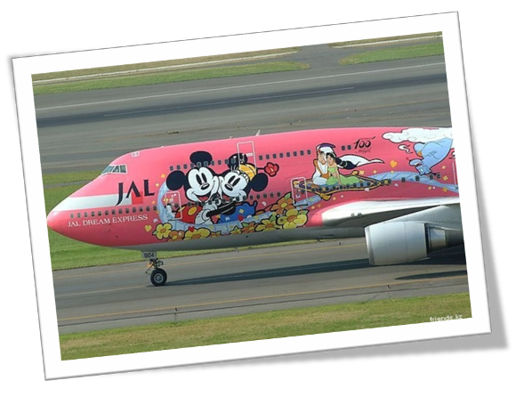
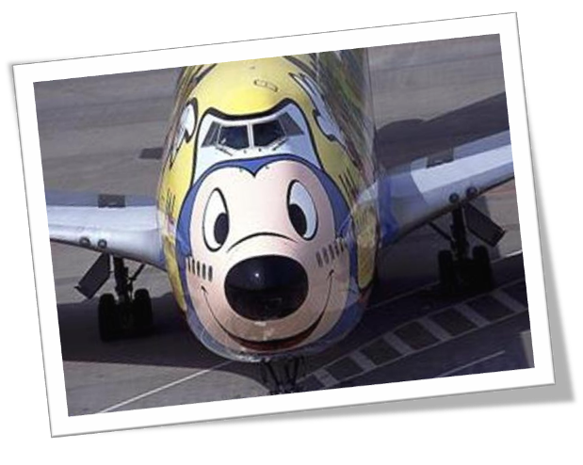

Slide 12
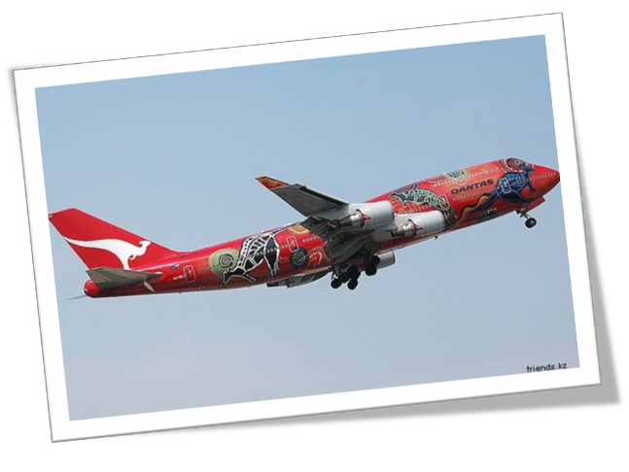
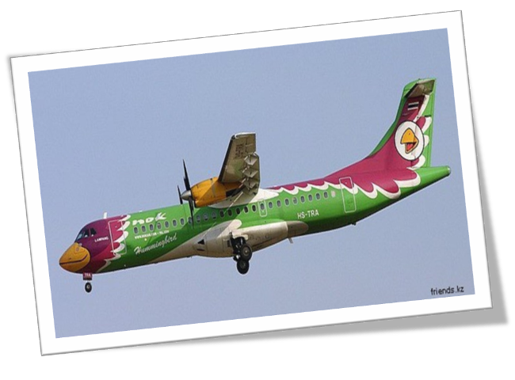

Slide 13
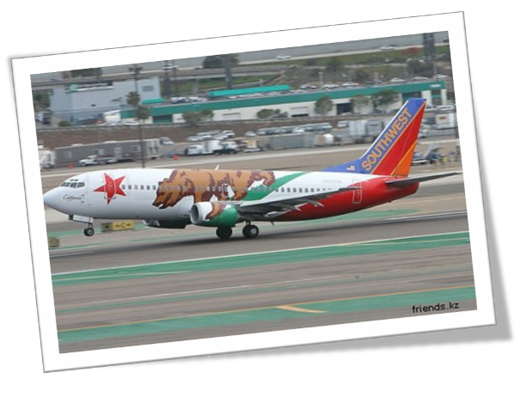
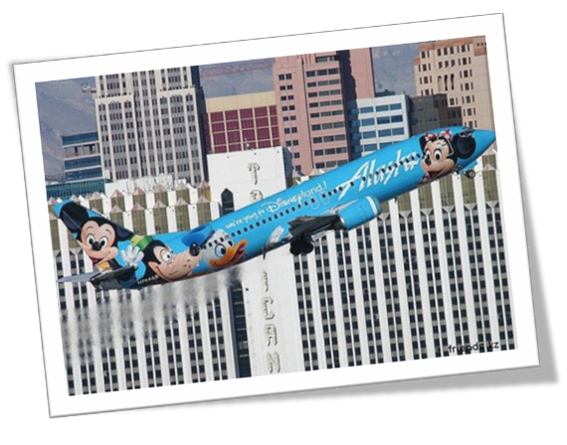

Slide 14
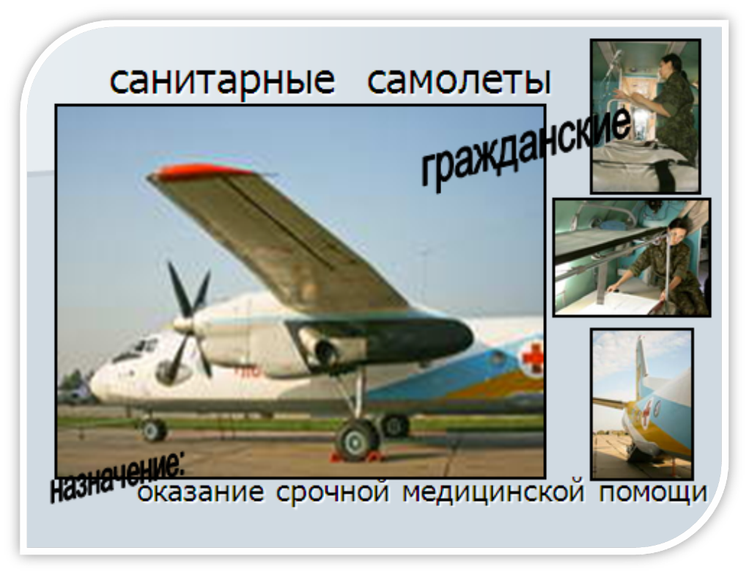

Slide 15
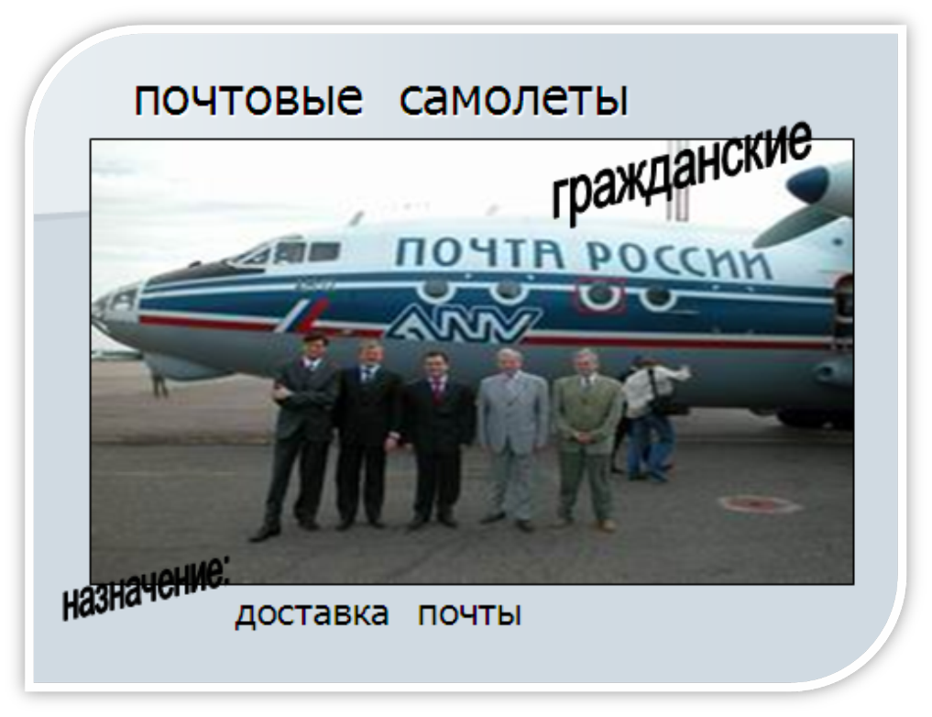

Slide 16
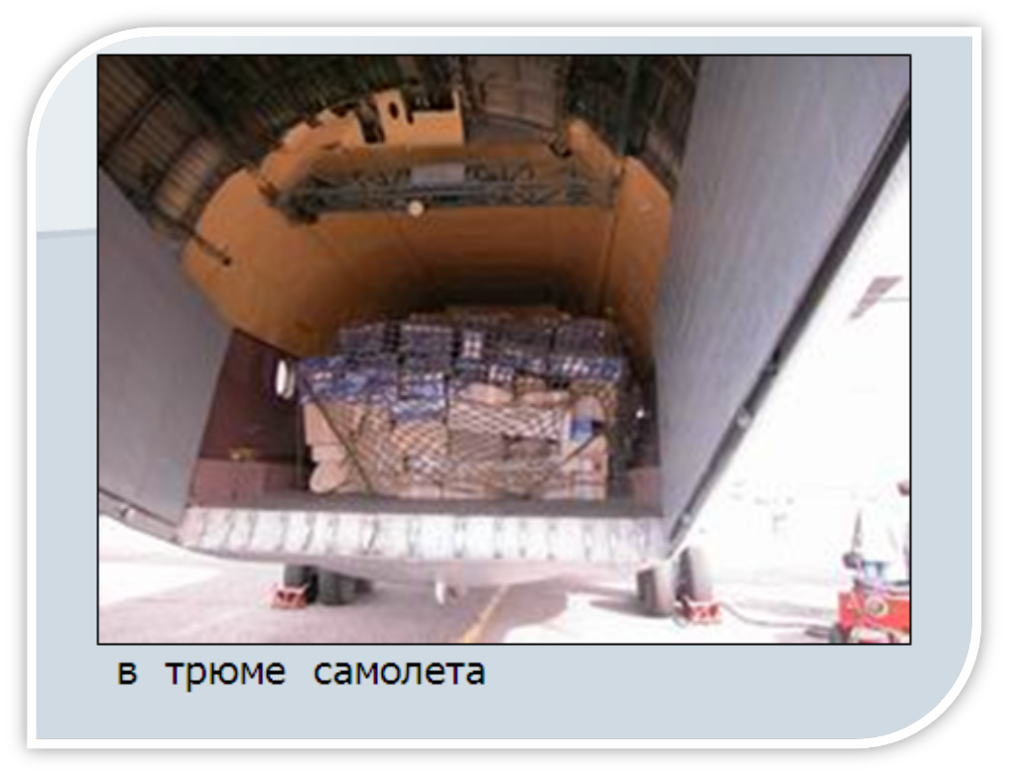

Slide 17
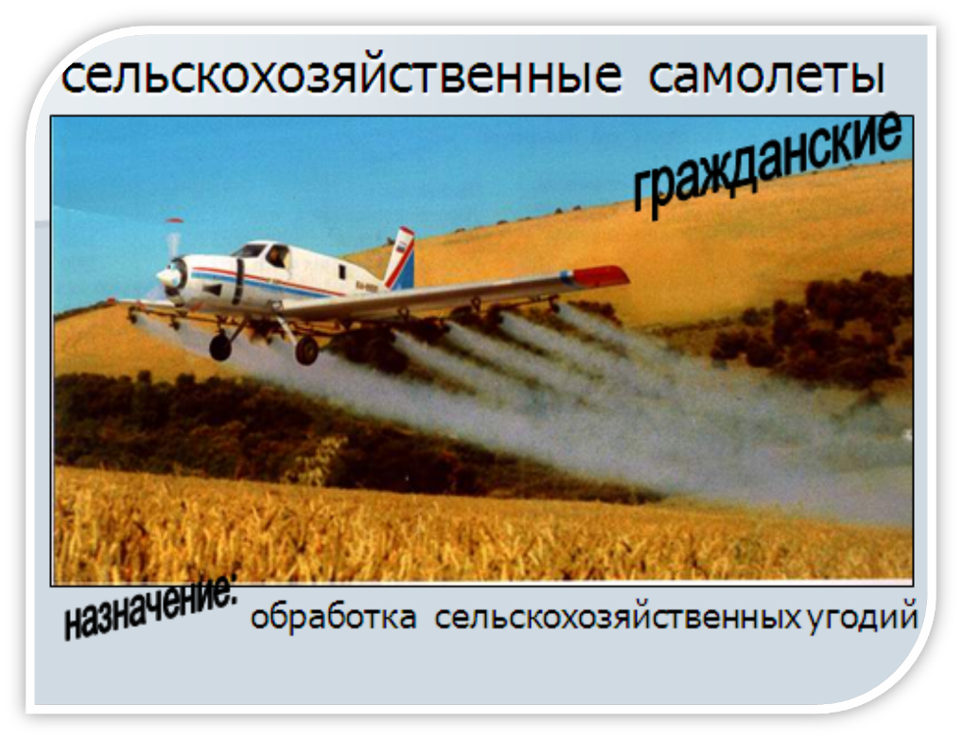

Slide 18
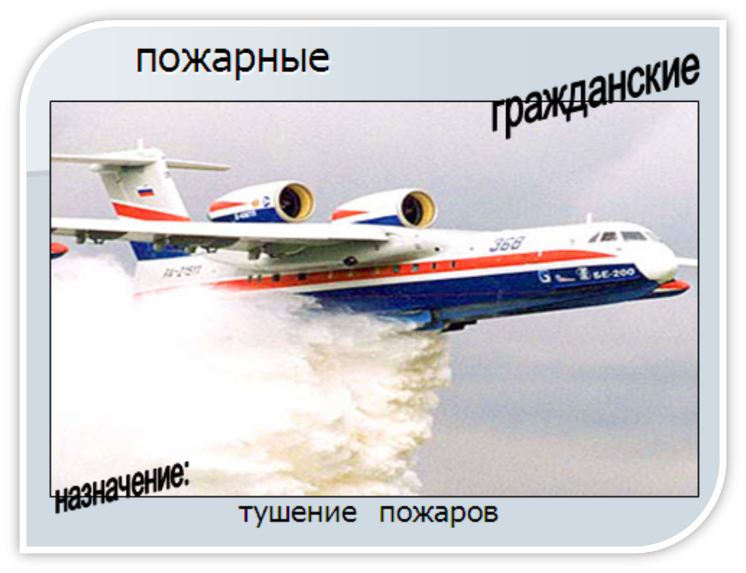

Slide 19
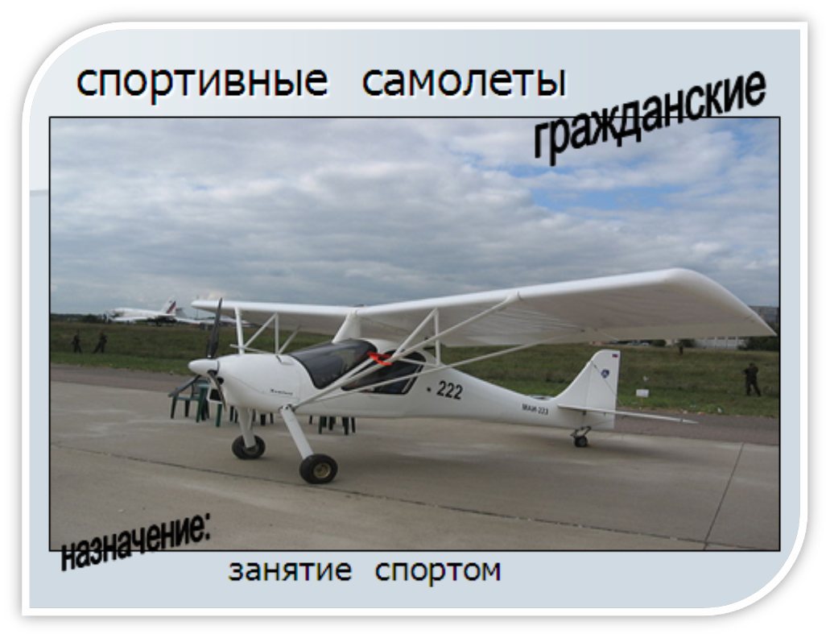

Slide 20
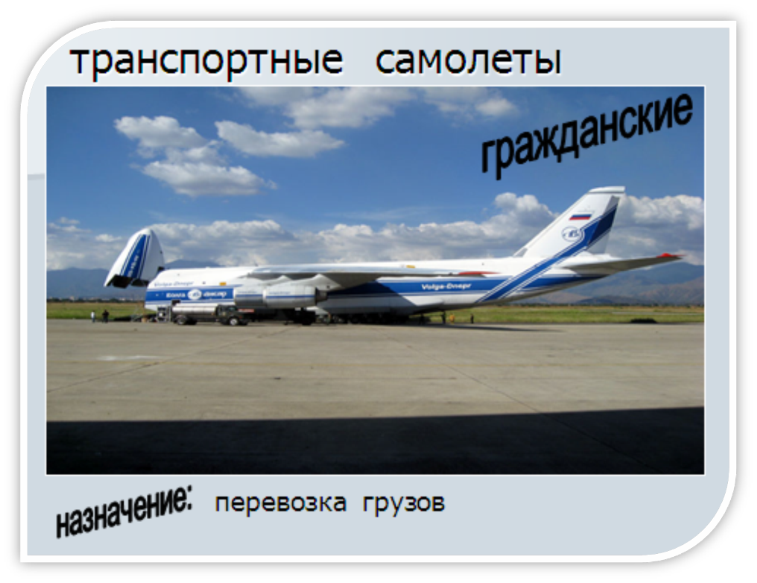

Slide 21
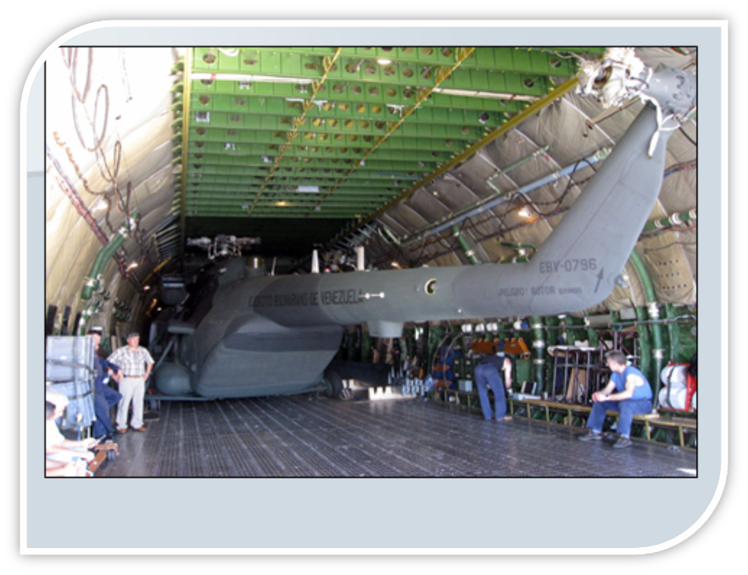

Slide 22
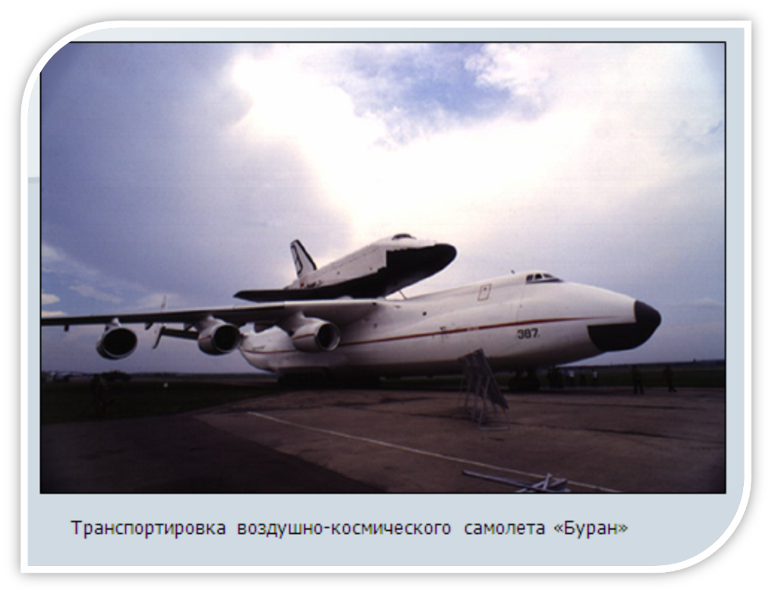

Slide 23
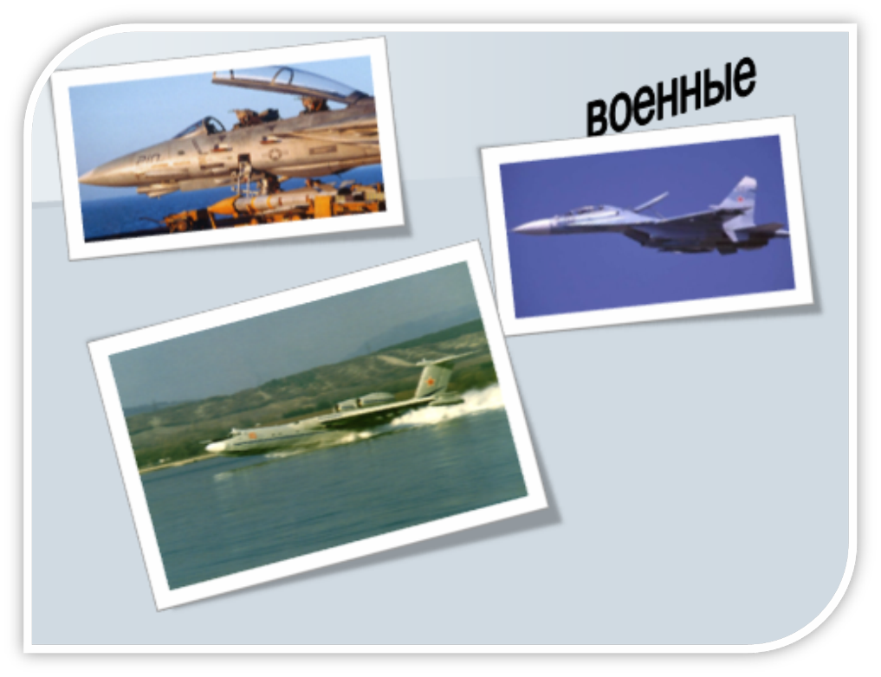
Некоторые сверхзвуковые самолеты способны развивать скорость до 3000 км в час.

Slide 24

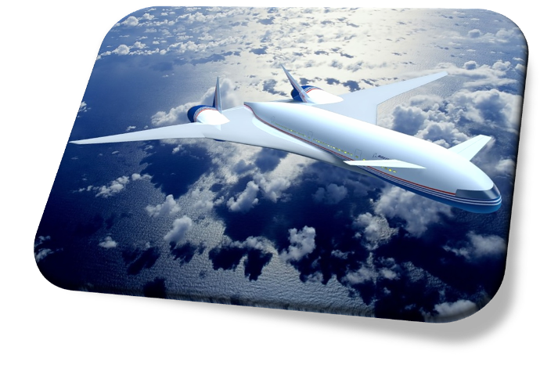
Главное достоинство самолета – это быстрота перемещения. Куда на поезде нам надо ехать не одни сутки, на самолете мы долетим за несколько часов.
Самолету все равно, над какой местностью лететь – над сушей или над морем.

Slide 25
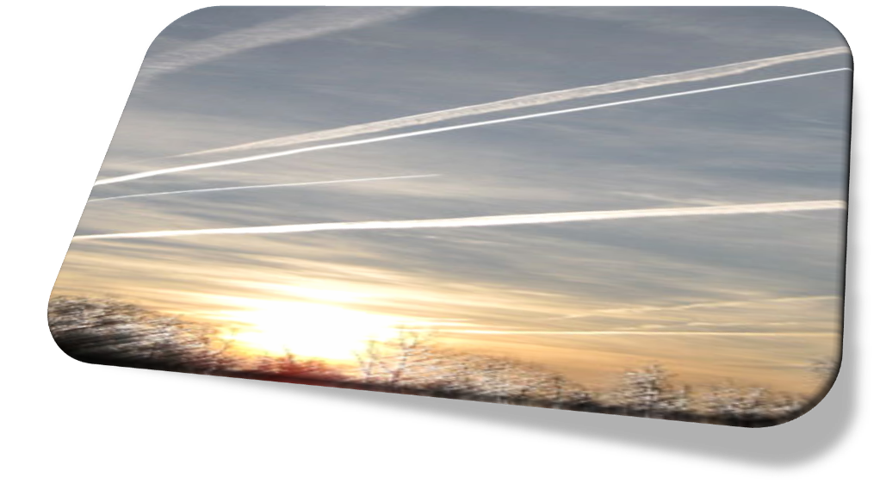
Теперь самолетов стало так много, что каждый из них летает по определенному маршруту, который называется воздушным коридором.

Slide 26
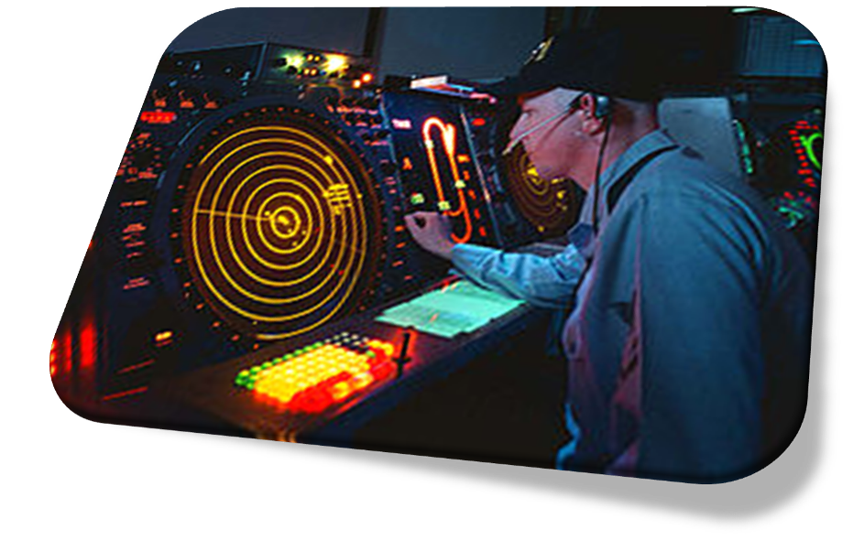
За тем, чтобы самолеты не сталкивались, в аэропортах внимательно следят диспетчеры, которые держат постоянную связь с пилотами.

Slide 27

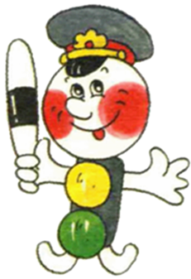
Без разгона ввысь взлетает,
Стрекозу напоминает.
Отправляется в полет
Наш российский …

Slide 28
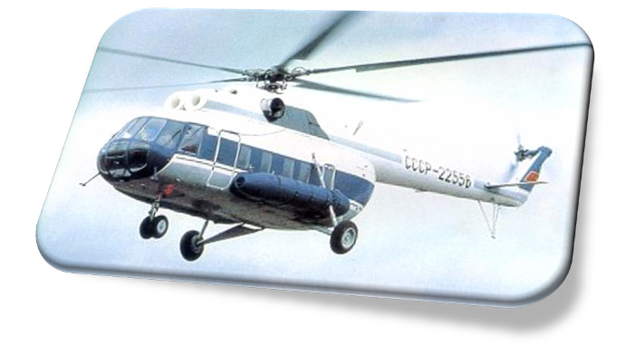

Вертолет ( геликаптер)-
летательный аппарат, обладающий свойством совершать
взлет и посадку по вертикали, зависать в воздухе и
перемещаться в любом направлении.

Slide 29
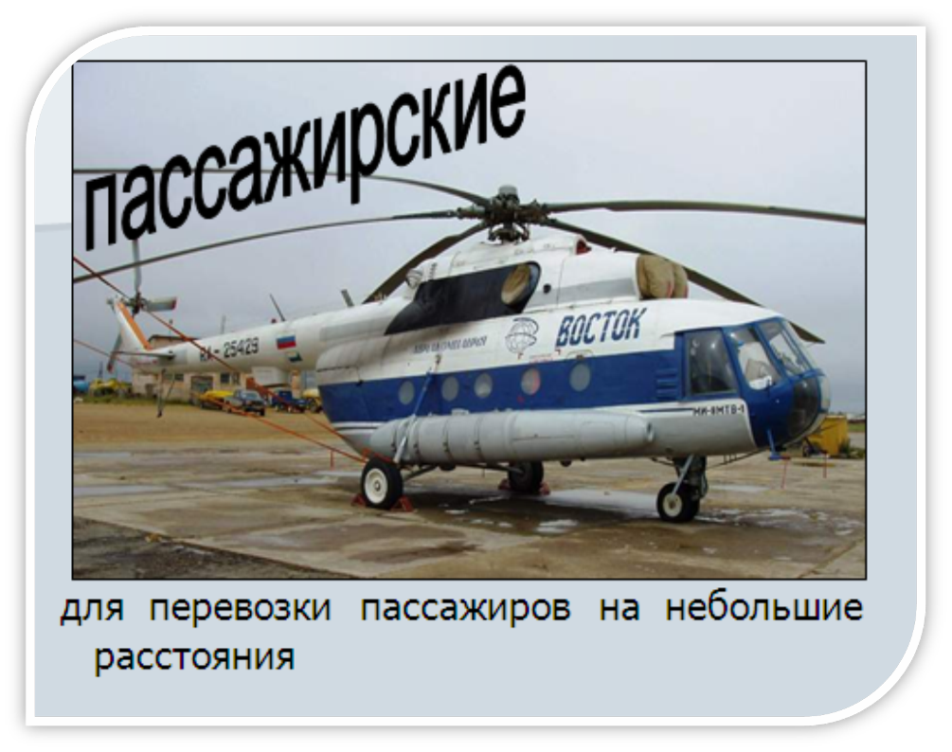

Slide 30
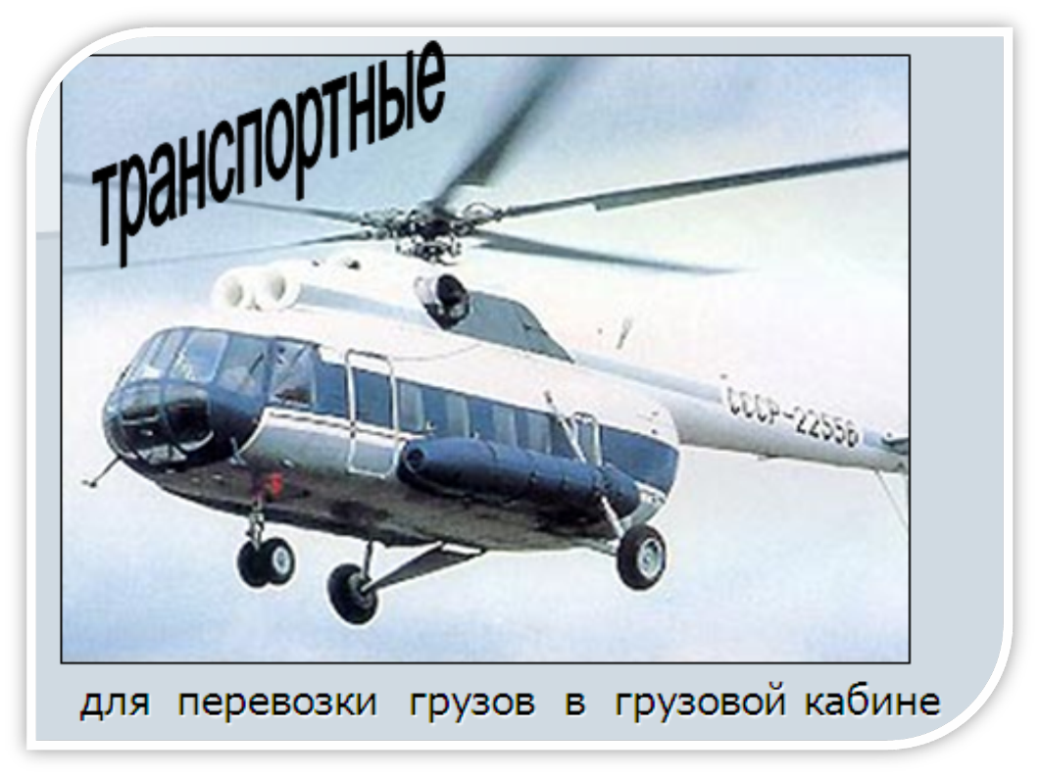

Slide 31
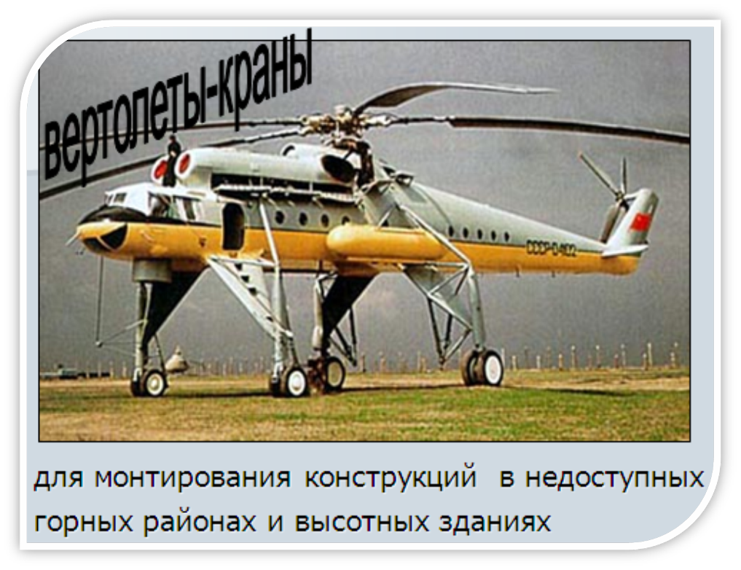

Slide 32
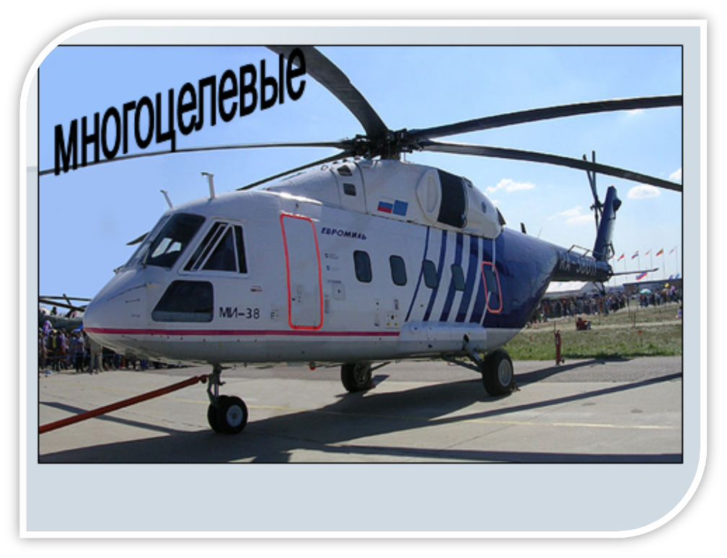

Slide 33
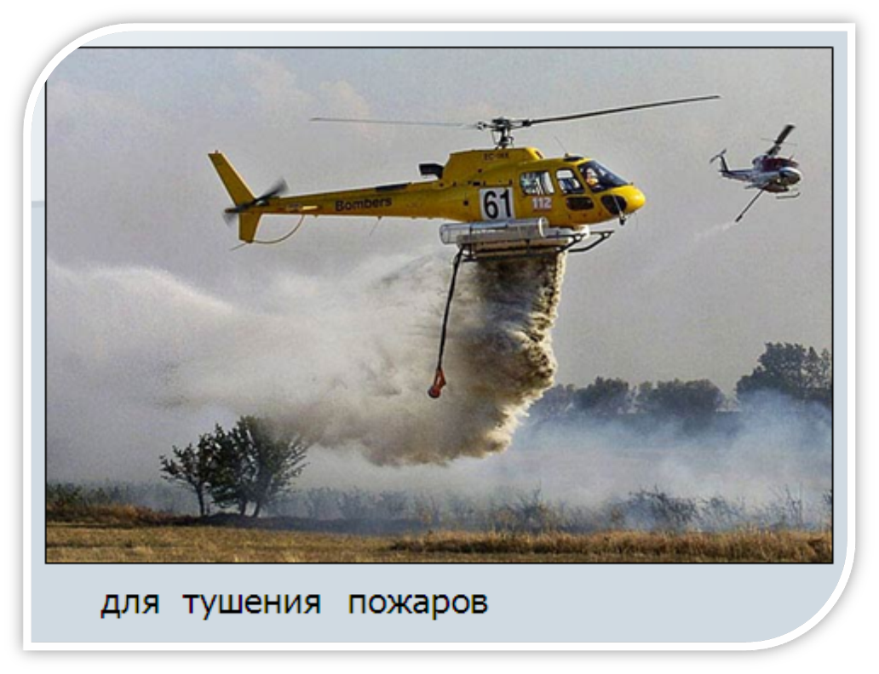

Slide 34
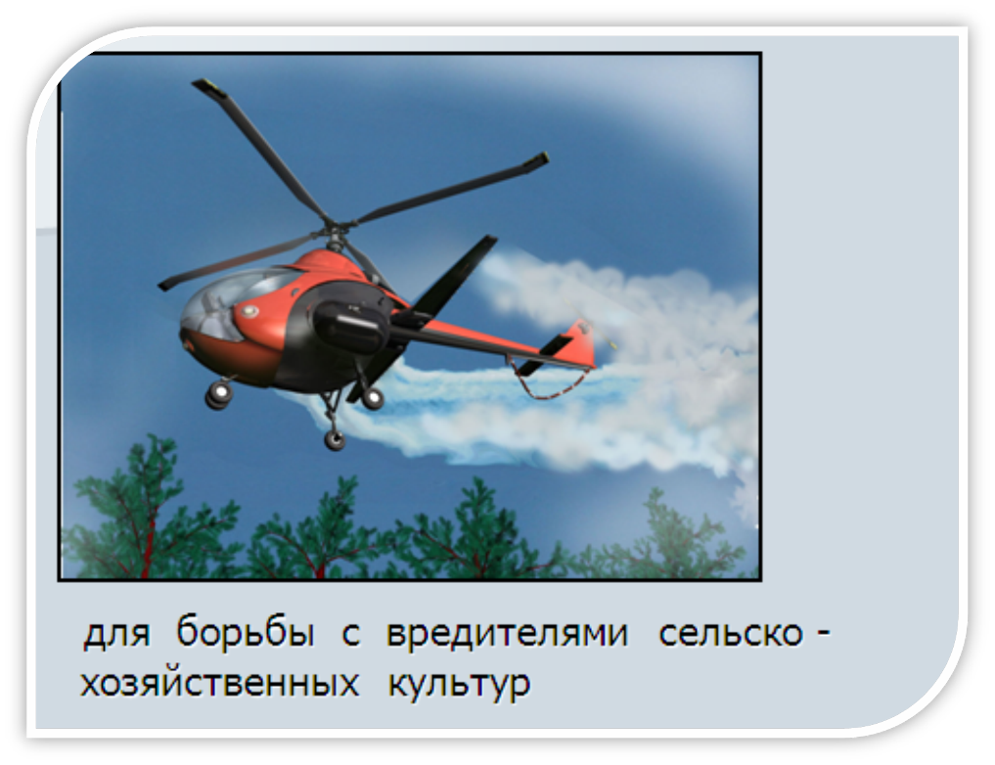

Slide 35
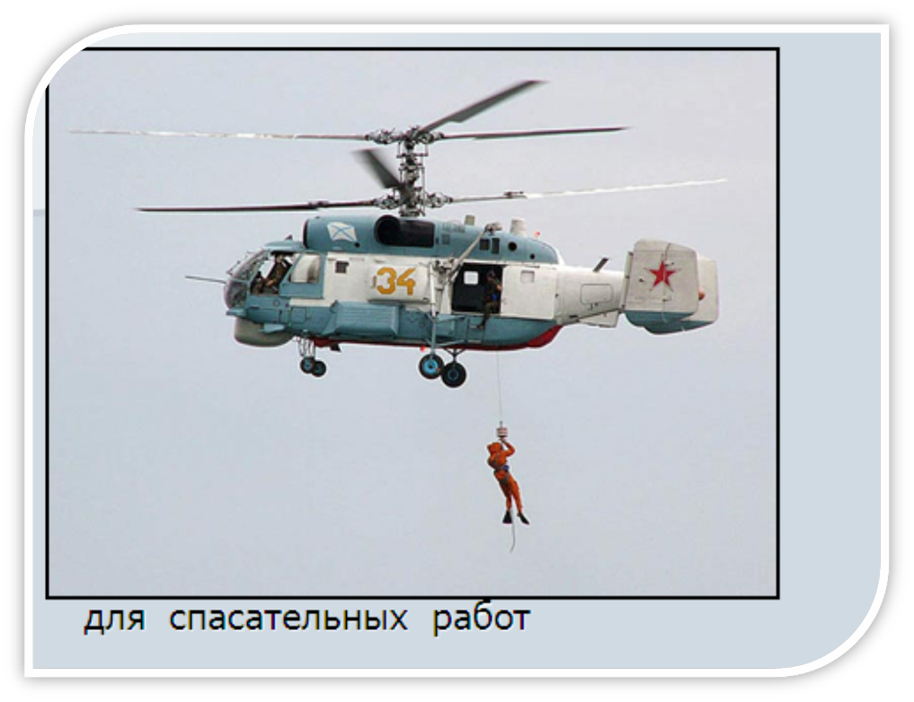

Slide 36
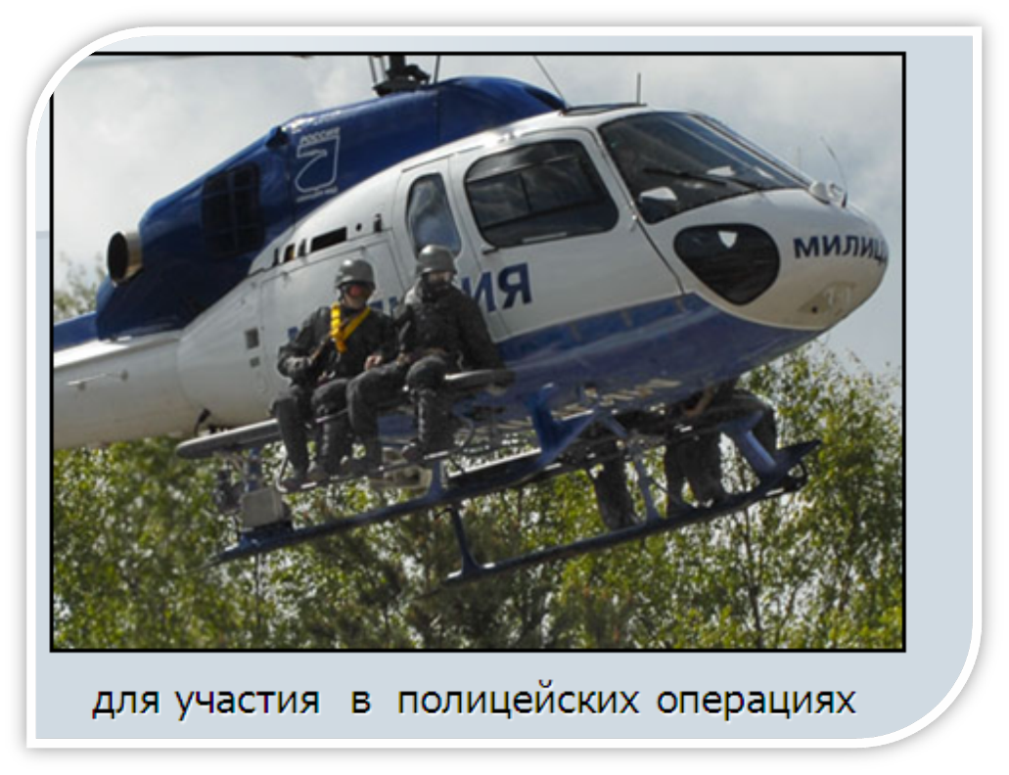

Slide 37
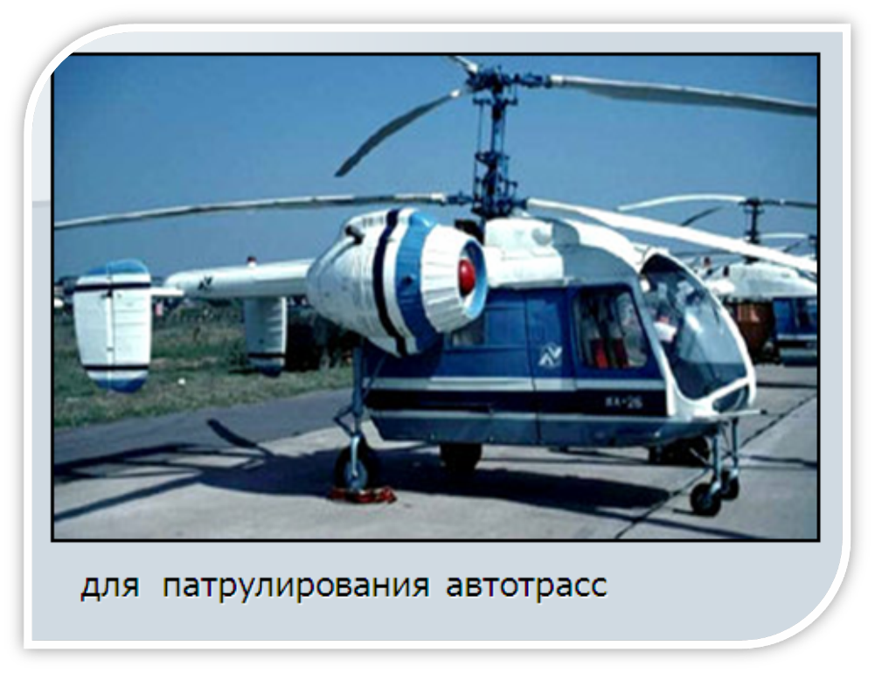

Slide 38

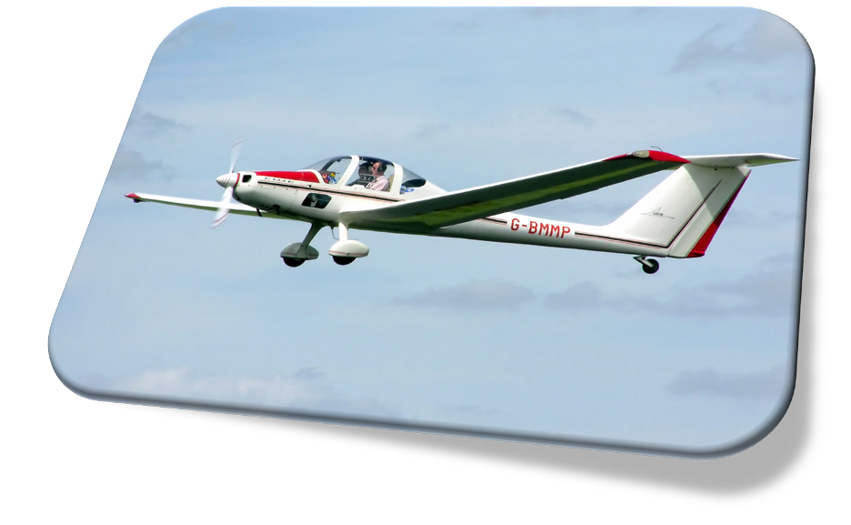
это безмоторный летательный аппарат тяжелее воздуха.

Slide 39

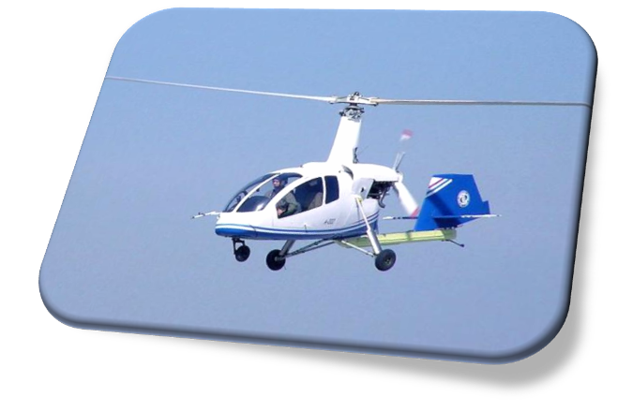
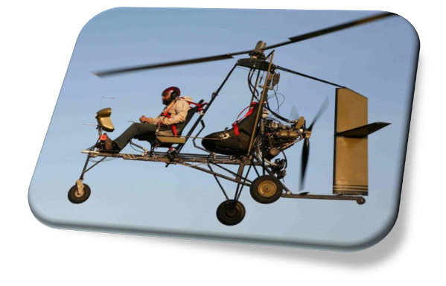
(от греч. αύτός — сам и γύρος — круг) — винтокрылый летательный аппарат.

Slide 40
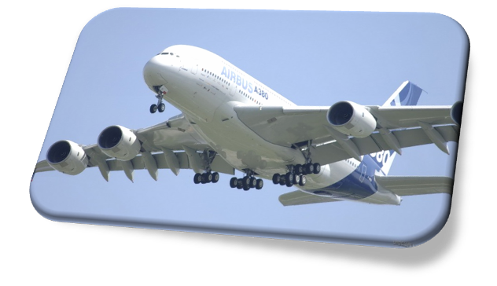

Воздушный транспорт — самый быстрый и в то же время самый дорогой вид транспорта. Основная сфера применения воздушного транспорта — пассажирские перевозки на расстояниях свыше тысячи километров. Так же осуществляются и грузовые перевозки, но их доля очень низка. В основном авиатранспортом перевозят скоропортящиеся продукты и особо ценные грузы, а также почту.

